Slide 1
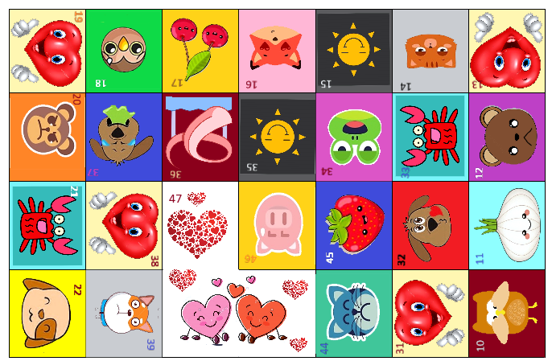
EDUCACTÍVATE

Slide 2
